Slide 1
Словарь
Рождение
слова –
рождение звезды

Slide 2

Пути
прихода
неисповедимы,
Но ныне, точно так же,
как и встарь,
Одни слова, мелькнув,
проходят мимо,
Другие
будут вписаны
в словарь;

Slide 3
В музее дремлет
архаизм
устало,
Неологизмы
бодро входят в дом.
Одни легки, доступны
детям малым,
Другие взрослый
вымолвит
с трудом.

Slide 4
что за судьба,
их будет ждать,
как знать, -
Час или вечность
Слову
полной мерой?..
…Классическим примером могут стать
рождённые
космическою эрой:

Slide 5
Ракета, прилуниться,
луноход,
Ступени, спутник,
НЛО, орбита,
Скафандр,
невесомость,
звездолёт-
Так способы,
на первый взгляд,
избиты,

Slide 6
Понятны и привычны
нам они-
Вполне
закономерные
движенья.
Как в языке всё просто,
оцени:
Приставка, суффикс,
слов, основ
сложенья.

Slide 8
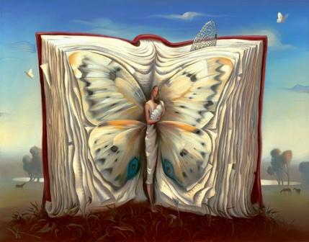
Для всего сущего на земле есть свои названия – СЛОВА… Одни вечны, другие уходят, уступая место новым…
Первые для нас подобны воздуху; в их кажущейся простоте - сама жизнь…
Вторые бесценны, как память прошлого; сродни страницам истории страны, они порой так же хрупки, беззащитны, как и крылышко бабочки, – коснись, пыльца-очарование времени сотрётся, безвозвратно канет в Лету и оно само…
Третьи, приходящие извне или рождающиеся, меняющие облик, требуют трепетного внимания – это то, что вписывает наша эпоха… Каким он будет, этот след-вклад? Не окажется ли слишком высока цена мнимой необходимости упрощения, бездумного засилья загостившимися иноземцами?...
БЕРЕЖНО ОТНОСИТСЯ К РОДНОМУ ЯЗЫКУ, ХРАНИТЬ ЕГО, КАК БЕСЦЕННОЕ СОКРОВИЩЕ, – любить РОДИНУ…
Без языка нет народа, страны, Настоящего и Будущего…
Елена Ткач, город Карасук НСО

